Slide 1
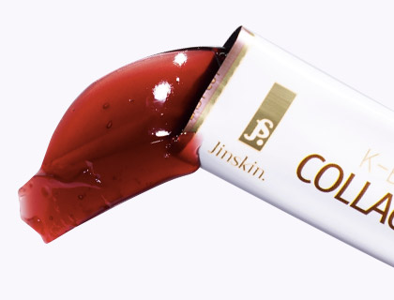
Collagen Jelly
Выполнили:
Студенты группы 15.04Д-Т02/21б
Губина Анна и Жданов Алексей

Slide 2
Актуальность проекта, проблема
Сегодня все больше людей обращают внимание на свое здоровье и питаются осознанно. Однако, не всегда удается найти полезный перекус, который был бы и вкусным, и удобным для приема в любом месте.
Подобные товары на рынке представлены мало, в основном зарубежного производства, и их возможно приобрести только на маркетплейсах.
Наш снэк содержит меньше жира, сахара и соли, а также богат витаминами, минералами и другими питательными веществами по сравнению с аналогами, что делает наш проект актуальным.
Коллагеновое желе способствует поддержанию здорового образа жизни, помогает контролировать вес, предотвращает переедание и улучшает общую пищевую ценность рациона. Оно также может быть полезным для людей, следящих за своим питанием, имеющих специальные диетические ограничения или просто стремящихся к более здоровому образу жизни.

Slide 3
Решение
Коллагеновое желе становится отличным выбором для решения проблемы. Коллаген содержит аминокислоты, необходимые для поддержания здоровья кожи, суставов и связок, а также помогает повысить уровень коллагена в организме
Коллагеновое желе не содержит сахара, что делает его отличным выбором для тех, кто следит за своим питанием, стремится вести активный образ жизни и не иметь проблем со здоровьем. Такой полезный перекус можно взять с собой на работу, на прогулку или на тренировку.
Таким образом, снэк для здорового питания решает проблему необходимости удовлетворения голода или перекуса в течение дня, при этом предлагая более полезные и питательные альтернативы по сравнению с обычными снэками.

Slide 4
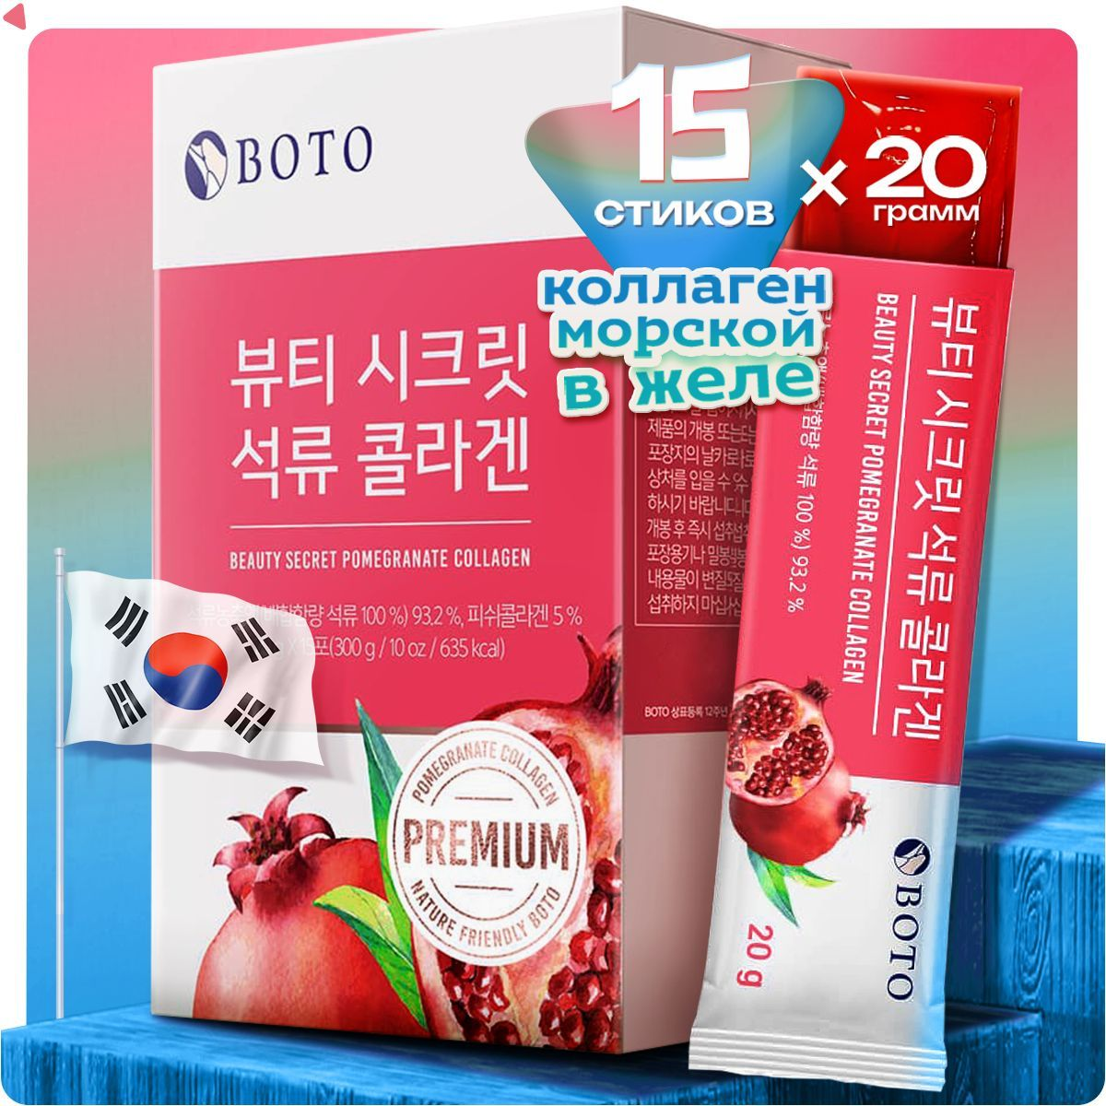
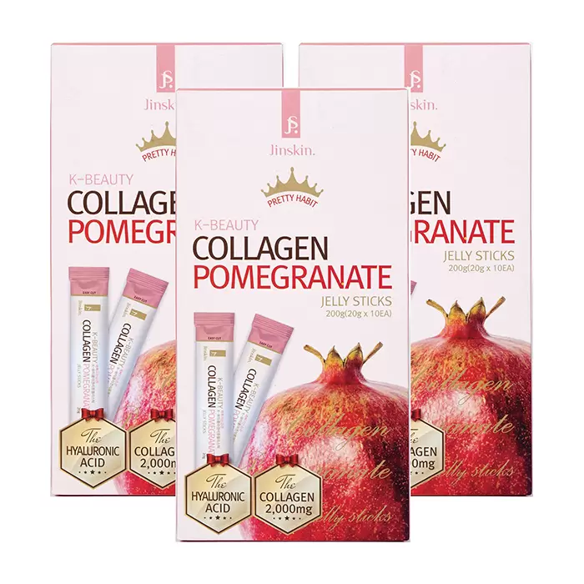
Рынок
Основные конкуренты:
Корея: BOTO Коллаген морской желе в стиках с гранатом;
Германия: PР Lab Collagen;
Япония: E ARTH BIOCHEMICAL Collagen C Jelly;
K-Beauty Collagen Pomegranate;
Guarchibao Collagen complex.
С точки зрения рентабельности бизнеса, коллагеновое желе является выгодным продуктом.
Во-первых, спрос на продукты, содержащие коллаген, постоянно растет, так как все больше людей осознают его преимущества для красоты и здоровья. Это создает потенциально большой рынок для продажи коллагенового желе.
Во-вторых, производство коллагенового желе является относительно недорогим и требует минимального оборудования. Сырье для производства коллагенового желе, доступно и относительно дешево. Кроме того, процесс производства коллагенового желе не требует сложных технологий или специализированного оборудования.

Slide 5
Характеристика будущего продукта
Для обеспечения конкурентоспособности коллагенового желе необходимо учитывать следующие технические параметры:
Качество сырья: для производства коллагенового желе будет использован высококачественный коллаген, полученный из натуральных источников, таких как рыба и говядина.
В составе стиков: морской и животный коллаген, концентрированный сок граната, гиалуроновая кислота, витамин С.
Масса 1 стика – 20г.
Содержание коллагена – 2000 мг.
Пищевая ценность: 58 ккал на 100 г.

Slide 6
Бизнес-модель
Бизнес-модель основывается на производстве и продаже продукта розничному потребителю. Наша организация планирует закупать сырье у отечественных поставщиков, производить желе на малом инновационном предприятии и продавать в дальнейшем через розничные и интернет-магазины. Получение прибыли будет за счет наценки на себестоимость продукта.
На рынке нет отечественного аналога, что позволяет снизить стоимость, делая продукт более доступным.
А также наш продукт можно приобрести в розничных магазинах, в отличии от существующих аналогов, продающихся только на маркетплейсах.

Slide 7
Каналы продвижения будущего продукта
Онлайн-маркетинг: использование социальных сетей, поисковой рекламы и электронной почты для продвижения продукта.
Реклама в СМИ: размещение рекламы в телевизионных программах, радио, журналах и газетах.
Участие в выставках и ярмарках: участие в выставках и ярмарках, связанных с здоровым образом жизни и питанием, может привлечь большое количество потенциальных клиентов.

Slide 8
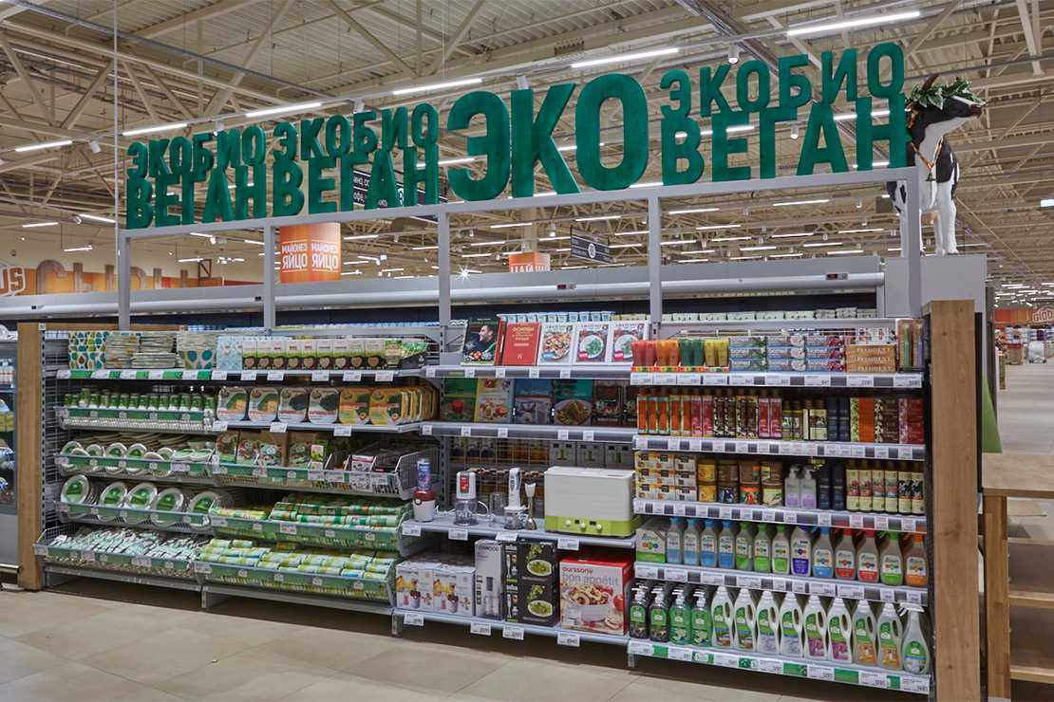
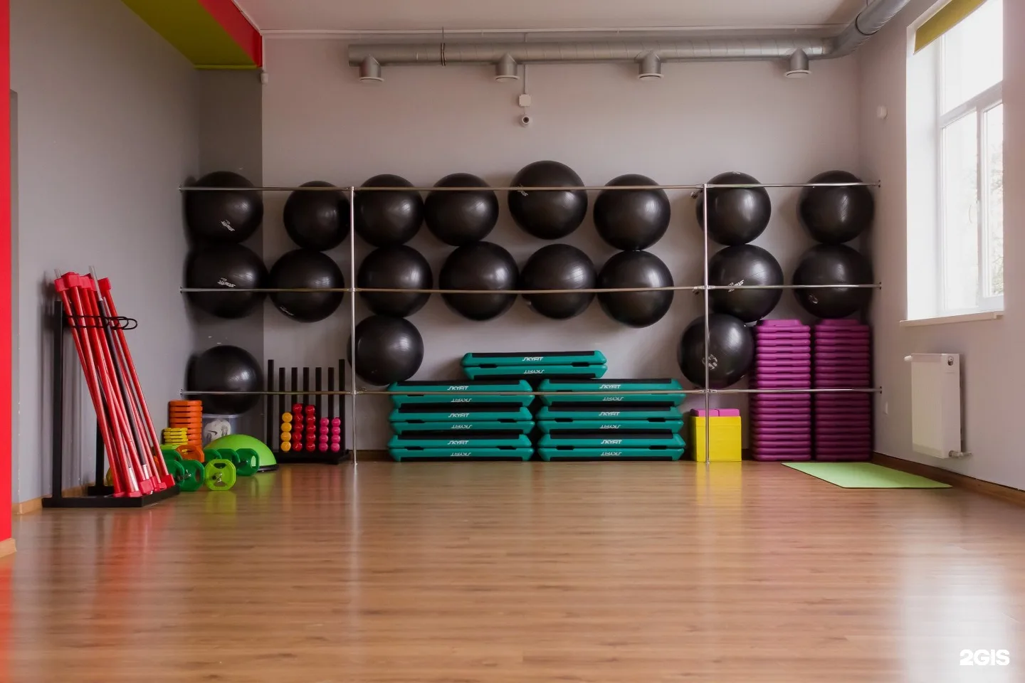
Каналы сбыта будущего продукта
Продажа через розничные магазины: установление партнерских отношений с магазинами и супермаркетами для продажи продукта.
Продажа через интернет-магазины: создание собственного интернет-магазина или продажа через популярные платформы.
Продажа через аптеки: установление партнерских отношений с аптеками для продажи коллагенового желе в качестве дополнительного средства для поддержания здоровья.
Продажа через спортивные клубы и фитнес-центры: установление партнерских отношений с клубами и центрами для продажи коллагенового желе как средства для поддержания здоровья и восстановления после тренировок.
Продажа через медицинские центры: установление партнерских отношений с медицинскими центрами для продажи коллагенового желе в качестве средства для поддержания здоровья и восстановления после болезней.

Slide 9
Планы развития проекта
Название этапа | Длительность этапа, мес. | Стоимость, руб
Поиск инвесторов для привлечения капитала | 2 | 100.000
Поиск и аренда производственных и складских помещений | 1 | 700.000
Покупка оборудования | 1 | 1.500.000
Поиск поставщиков и приобретение сырья | 3 | 2.500.000
Поиск каналов сбыта | 1 | 300.000

Slide 10
Контакты команды
ФИО | Телефон, почта
Жданов Алексей Олегович | +79688947187 zhdanov.51@yandex.ru
Губина Анна Юрьевна | +79135014065 a.gubina2002@gmail.com

